Slide 1

¡Manos arriba! Y bien limpias

Slide 2
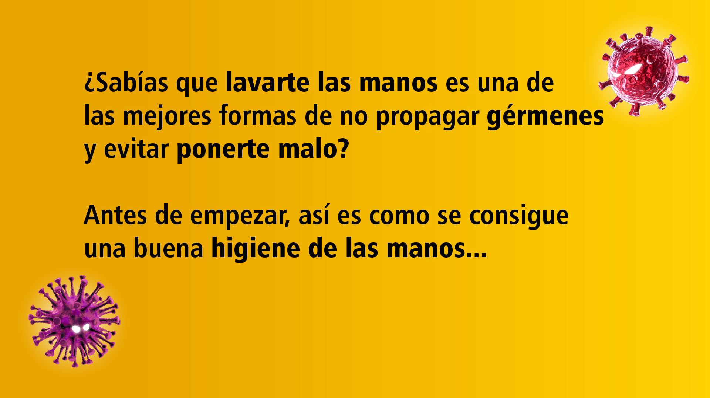
¿Sabías que lavarte las manos es una de las mejores formas de no propagar gérmenes y evitar ponerte malo?
Antes de empezar, así es como se consigue una buena higiene de las manos...
Notes:
https://www.who.int/gpsc/5may/tools/ES_PSP_GPSC1_Higiene-de-las-Manos_Brochure_June-2012.pdf

Slide 3


Slide 4
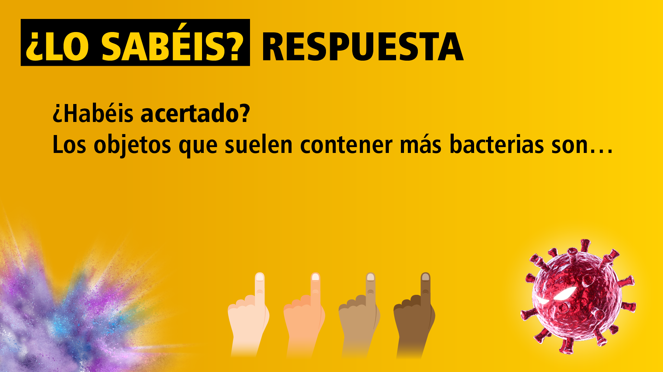
Notes:
https://www.which.co.uk/news/2013/09/how-clean-is-your-ipad-a-which-hygiene-investigation/

Slide 5
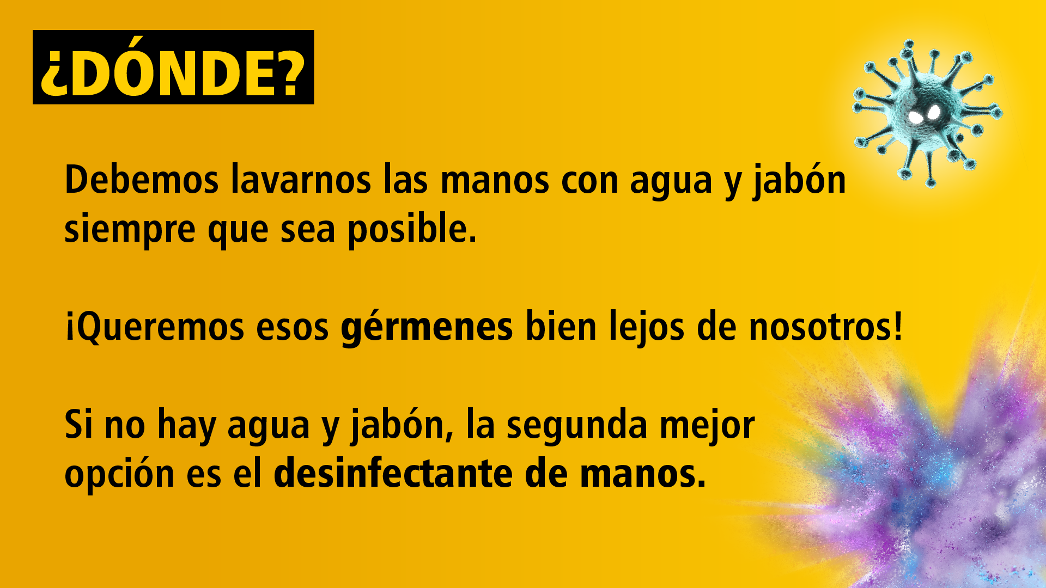

Slide 6


¿CUÁNDO?

Slide 7

¿LO SABÉIS? - PREGUNTA

Slide 8


¿LO SABÉIS? - RESPUESTA
¿Habéis acertado?
De media, nos tocamos la cara...
Notes:
https://www.forbes.com/sites/jvchamary/2020/07/30/coronavirus-face-touching/?sh=6b13d5b8375f

Slide 9


Slide 10


Slide 11
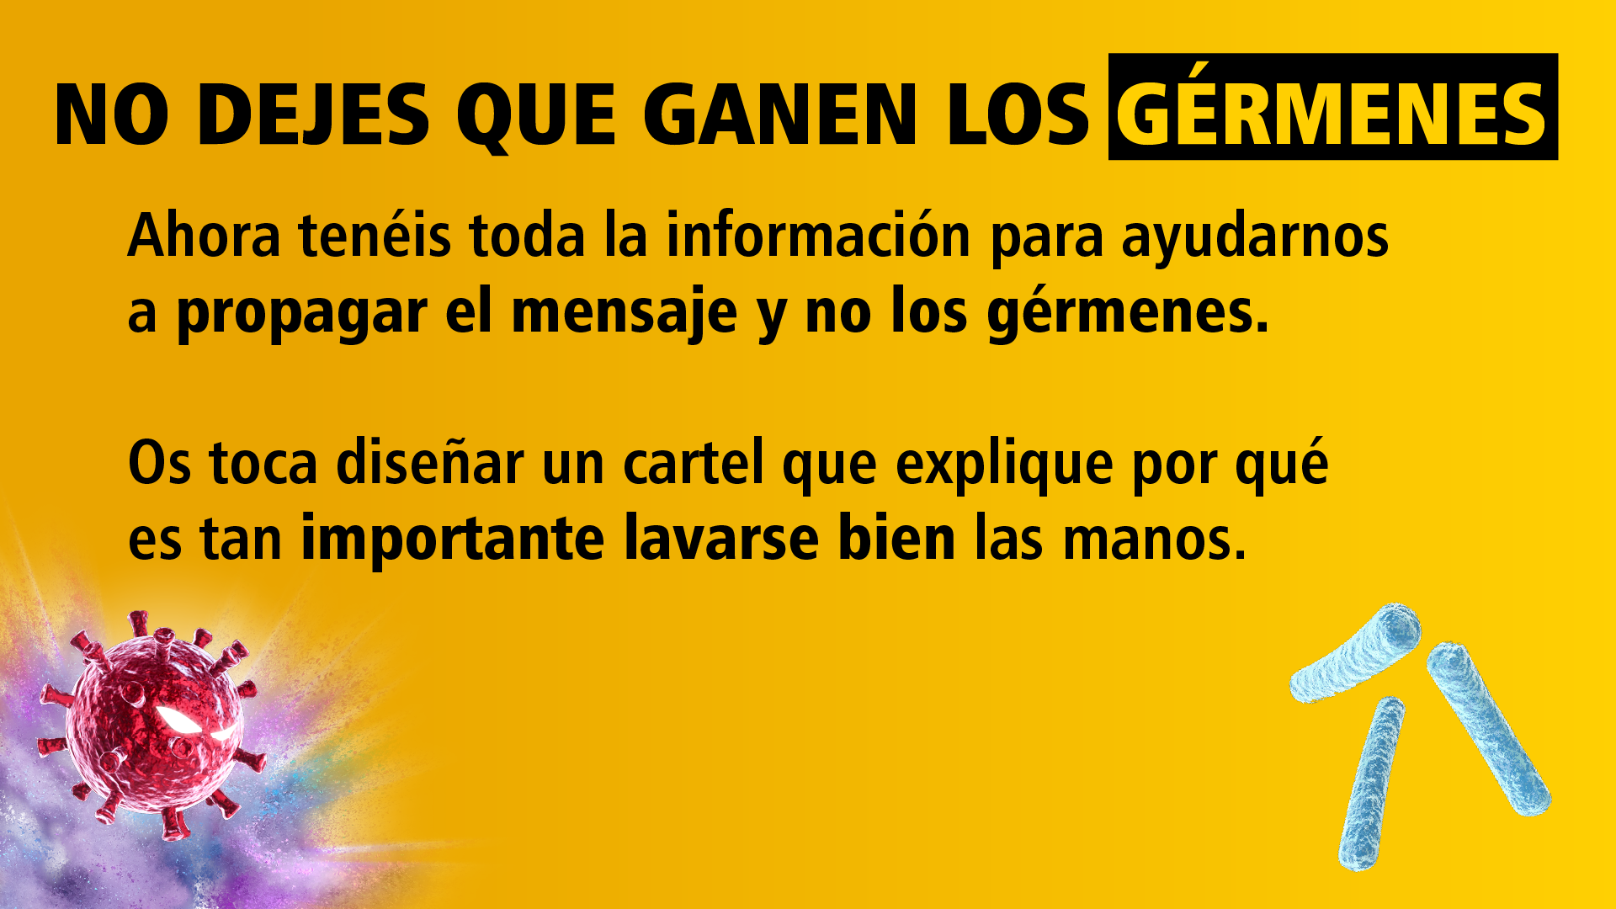

Slide 12


Slide 13


